Slide 1
分块

Slide 2
1. 什么是分块
分块的基本思想是，通过对原数据的适当划分，并在划分后的每一个块上预处理部分信息，从而较一般的暴力算法取得更优的时间复杂度。
分块的时间复杂度主要取决于分块的块长，一般可以通过均值不等式求出某个问题下的最优块长，以及相应的时间复杂度。
分块是一种很灵活的思想，相较于树状数组和线段树，分块的优点是通用性更好，可以维护很多树状数组和线段树无法维护的信息。
当然，分块的缺点是渐进意义的复杂度，相较于线段树和树状数组不够好。
不过在大多数问题上，分块仍然是解决这些问题的一个不错选择。
OI-Wiki

Slide 3
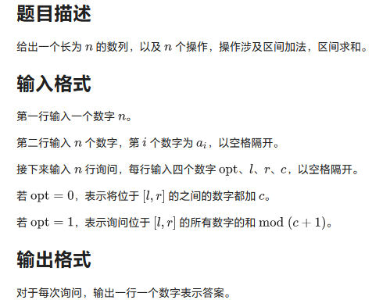
2. 利用分块维护信息

Slide 4
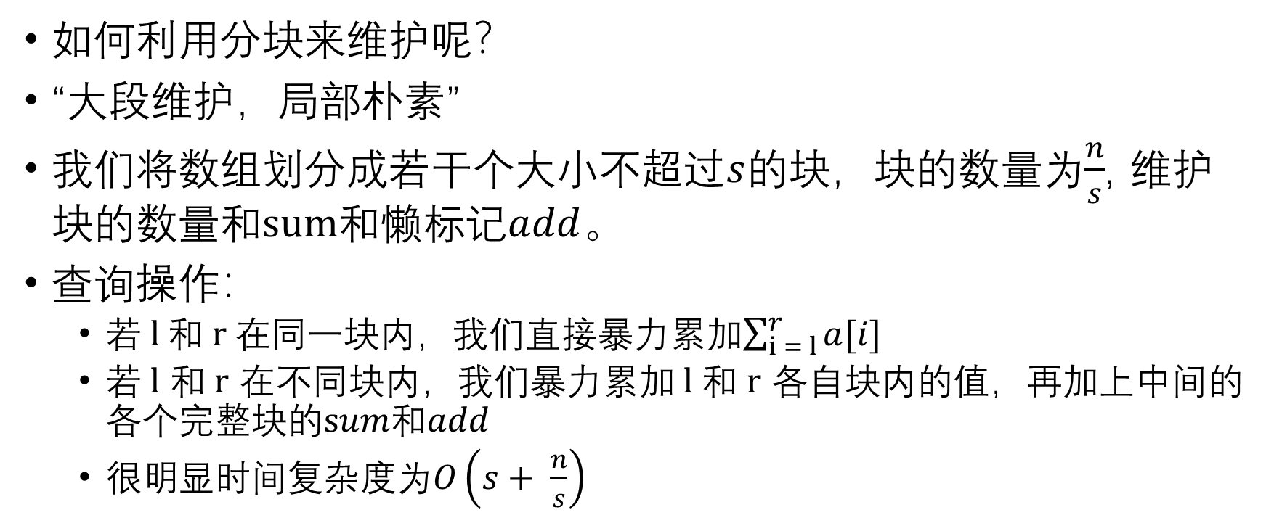
2.利用分块维护信息
如何利用分块来维护呢？
“大段维护，局部朴素”
我们将数组划分成若干个大小不超过$s$的块，块的数量为$\frac{n}{s}$, 维护块的数量和$sum和懒标记add$。
查询操作：
若$l$和$r 在$同一块内，我们直接暴力累加$\sum_{i = l}^{r}{a[i]}$
若$l$ 和$r$ 在不同块内，我们暴力累加$l 和$ $r$ 各自块内的值，再加上中间的各个完整块的$sum和add$
很明显时间复杂度为$O\left(s+ \frac{n}{s}\right)$

Slide 5
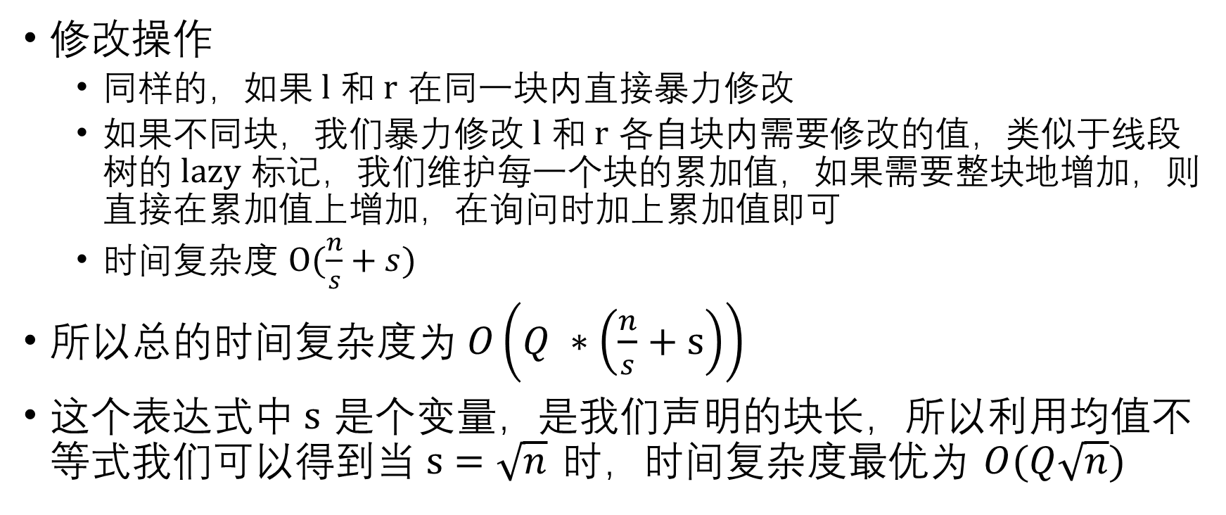
2. 利用分块维护信息
修改操作
同样的，如果$l$ 和$r$ 在同一块内直接暴力修改
如果不同块，我们暴力修改$l$ 和$r$ 各自块内需要修改的值，类似于线段树的$lazy$ 标记，我们维护每一个块的累加值，如果需要整块地增加，则直接在累加值上增加，在询问时加上累加值即可
时间复杂度 $O(\frac{n}{s}+s)$
所以总的时间复杂度为$O\left(Q ∗\left(\frac{n}{s}+s\right)\right)$
这个表达式中$s$ 是个变量，是我们声明的块长，所以利用均值不等式我们可以得到当$s=\sqrt{n}$ 时，时间复杂度最优为 $O(Q\sqrt{n})$

Slide 6
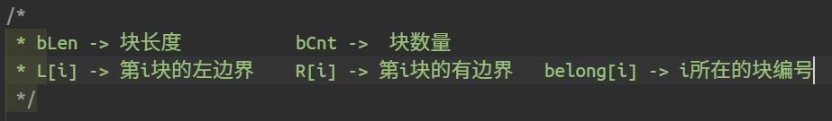
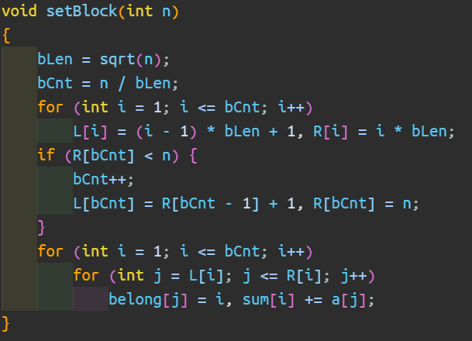
分块预处理代码

Slide 7
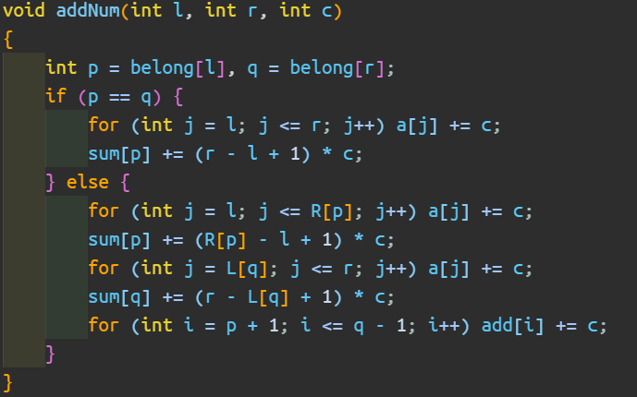

Slide 8
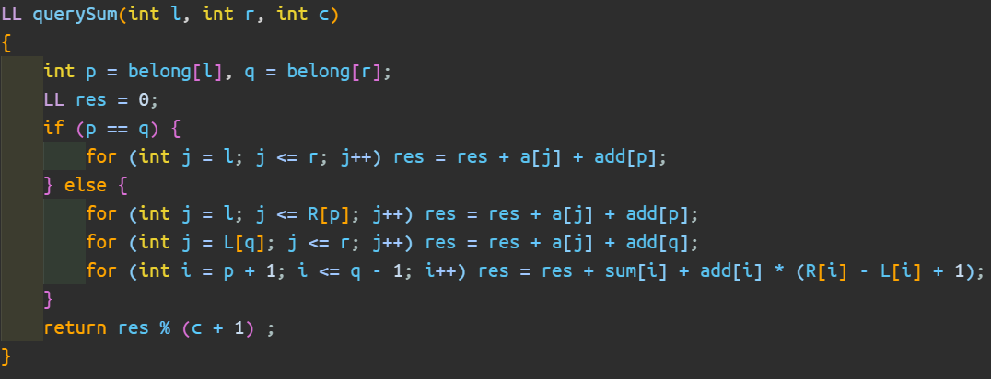

Slide 9
3. 分块思想
刚才讲的是利用分块来维护信息
但是分块并不是一种数据结构，而是一种思想

Slide 10

3. 分块思想
来看这样一道题目
CF103D Time to Raid Cowavans

Slide 11
3. 分块思想
这题的询问是否让人有些异样的感觉？
之前学过的大部分数据结构维护的是连续区间的信息，而不擅长间隔位置的信息

Slide 12

3. 分块思想
从暴力的角度来看，假设最坏情况所有询问从1开始，我们观察一下需要累加的数量为$p= \frac{n}{k}$ ，显然$p$ 和$k$ 之间存在着一种制约关系，并且这种制约关系是乘积关系，显然 $k$ 如果越大，$p$ 就越小。

Slide 13
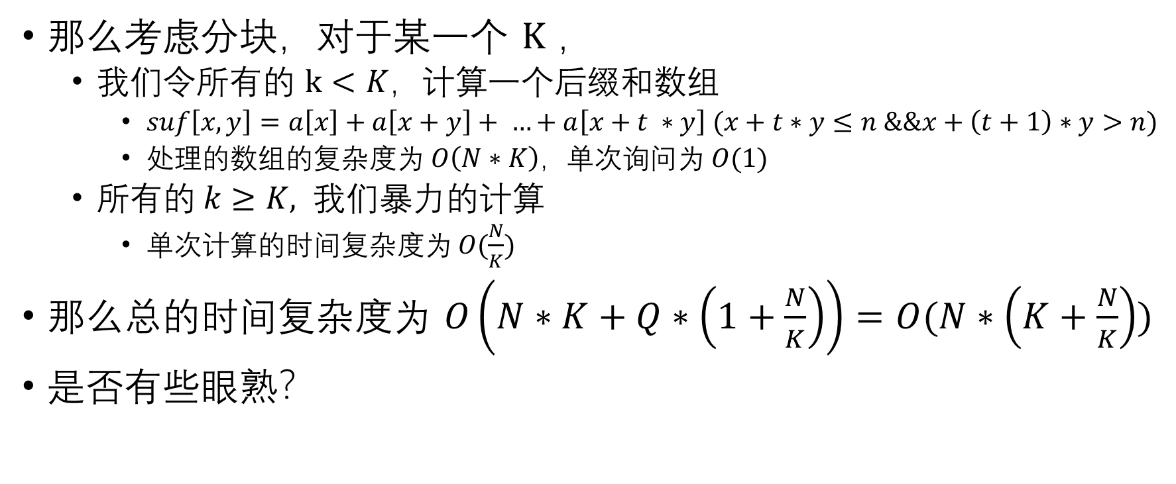
3. 分块思想
那么考虑分块，对于某一个 $K$ ，
我们令所有的 $k<K，计算$一个后缀和数组
$suf\left[x, y\right]=a\left[x\right]+a\left[x+y\right]+ …+a\left[x+t ∗y\right] (x+t∗y≤n \&\&x+\left(t+1\right)∗y>n)$
处理的数组的复杂度为$O\left(N∗K\right)$，单次询问为$O(1)$
所有的$k≥K, 我们$暴力的计算
单次计算的时间复杂度为$O(\frac{N}{K})$
那么总的时间复杂度为 $O\left(N∗K+Q∗\left(1+\frac{N}{K}\right)\right)=O(N∗\left(K+\frac{N}{K}\right))$
是否有些眼熟？

Slide 14
4. 题目：
数列分块入门 1-9
讲解
Time to Raid Cowavans
蒲公英
磁力块

Slide 15
莫队

Slide 16
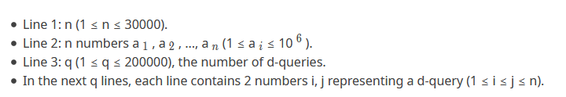
1. 经典问题

Slide 17
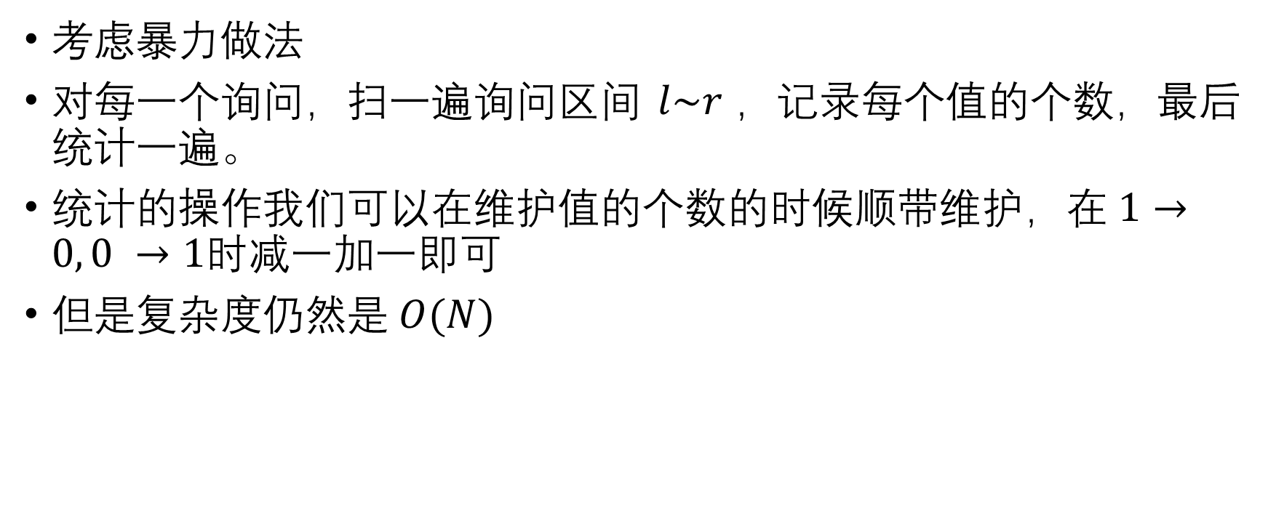
1. 经典问题
考虑暴力做法
对每一个询问，扫一遍询问区间 $l\sim r$ ，记录每个值的个数，最后统计一遍。
统计的操作我们可以在维护值的个数的时候顺带维护，在$1→0, 0 →1时$减一加一即可
但是复杂度仍然是$O(N)$

Slide 18
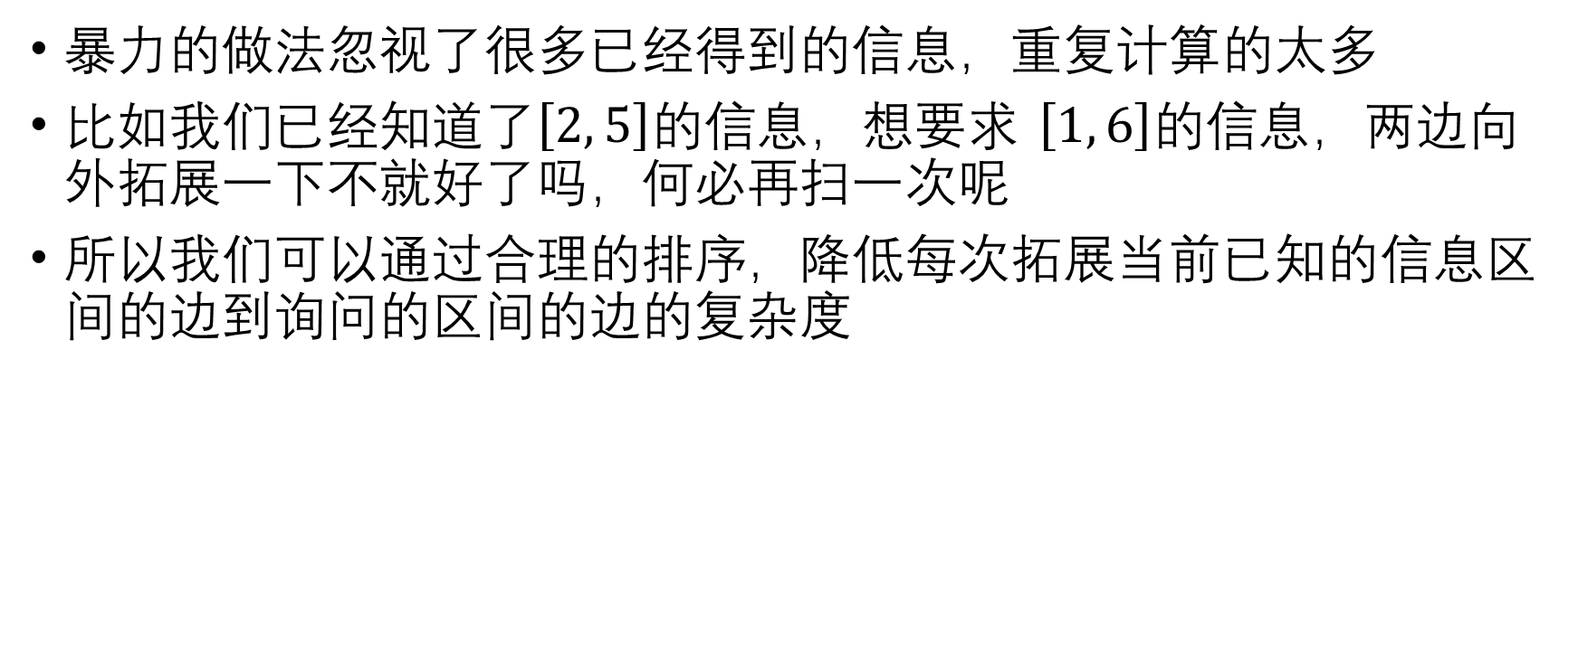
1. 经典问题
暴力的做法忽视了很多已经得到的信息，重复计算的太多
比如我们已经知道了$\left[2, 5\right]的$信息，想要求 $\left[1, 6\right]的$信息，两边向外拓展一下不就好了吗，何必再扫一次呢
所以我们可以通过合理的排序，降低每次拓展当前已知的信息区间的边到询问的区间的边的复杂度

Slide 19
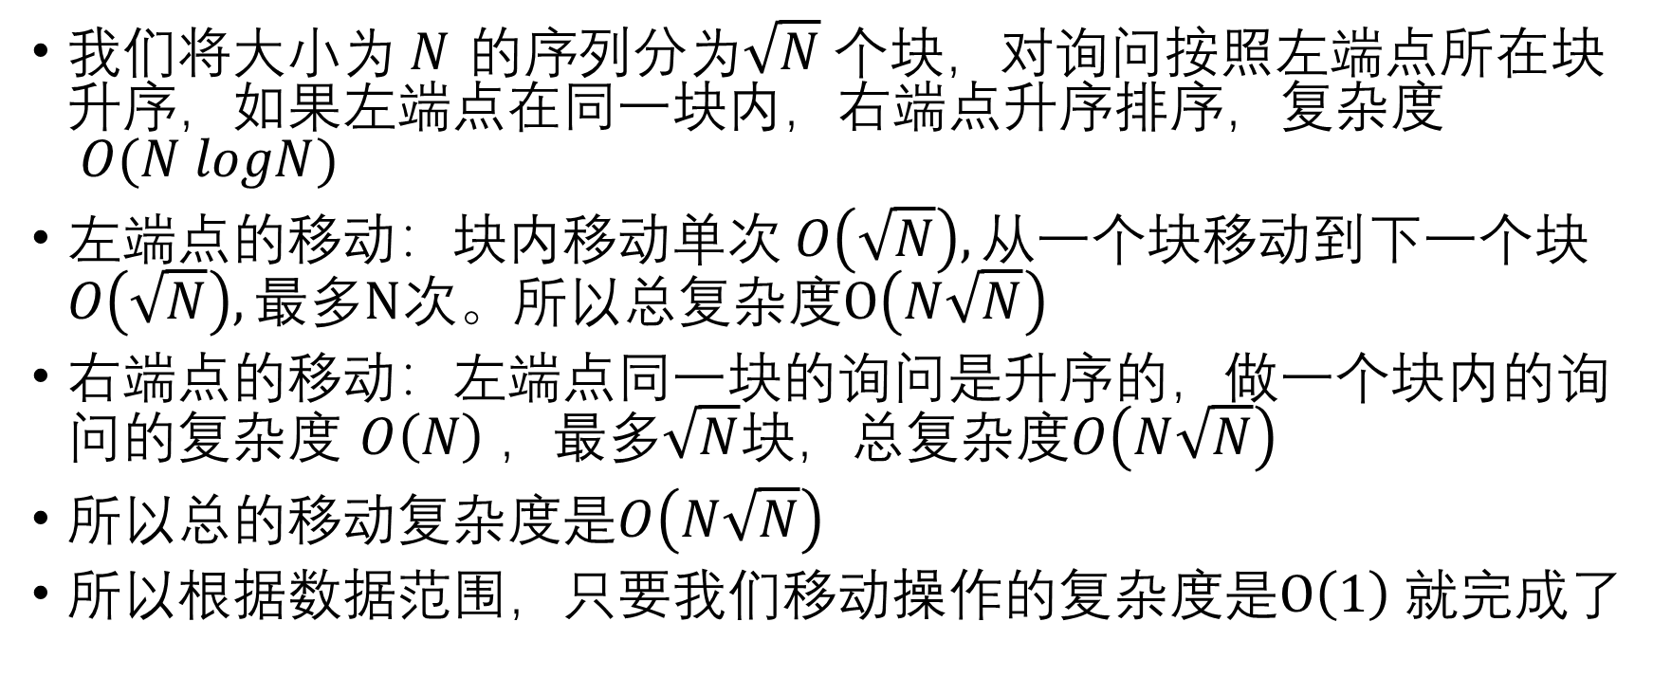
1. 经典问题
我们将大小为$N$ 的序列分为$\sqrt{N} 个$块，对询问按照左端点所在块升序，如果左端点在同一块内，右端点升序排序，复杂度$O(N logN)$
左端点的移动：块内移动单次$O\left(\sqrt{N}\right), 从一个块$移动到下一个块 $O\left(\sqrt{N}\right), 最多N$次。所以总复杂度$O\left(N\sqrt{N}\right)$
右端点的移动：左端点同一块的询问是升序的，做一个块内的询问的复杂度 $O\left(N\right) ，$最多$\sqrt{N}$块，总复杂度$O\left(N\sqrt{N}\right)$
所以总的移动复杂度是$O\left(N\sqrt{N}\right)$
所以根据数据范围，只要我们移动操作的复杂度是$O\left(1\right) 就完成了$

Slide 20
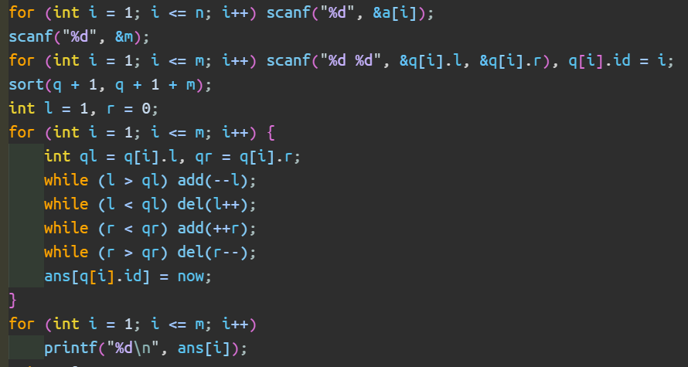
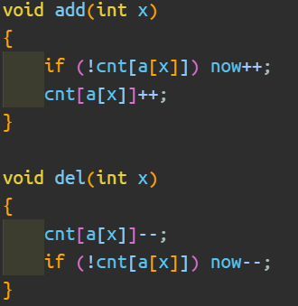
1. 经典问题

Slide 21
2. 莫队的几个优化
1、#pragma GCC optimize(2)
2、奇偶性排序
左端点在同一奇数块的区间，右端点按升序排列，反之降序。
大概就是右指针跳完奇数块往回跳时在同一个方向能顺路把偶数块跳完，然后跳完这个偶数块又能顺带把下一个奇数块跳完。（很快就是了）

Slide 22
3. 其他莫队
1. 带修改的莫队。给莫队加上一维，用作时间戳。
2. 树上莫队。在树的欧拉序上跑普通的莫队。
3. 回滚莫队。一些统计信息方便扩展区间(add(x))不方便收缩区间(del(x))或是正相反时。以前者为例，因为左端点在同一块内时，右端点是单调递增的。那么每一次，我们从左端点所在块的右端点开始向左拓展，右端点自己向右拓展就行了。左右端点同一块的做法就不用我说了吧。相反的情况自己想一想就行了
有兴趣就去学下

Slide 23
4. 习题
小B的询问
经典问题
小Z的袜子
数列找不同
莫队题单

